Slide 1
Volume inicial (V1) = 4 litros
Pressão inicial (P1) = 3 atm
4 x 3 = 12
Aumentando a pressão para o dobro:
P2 = 6 atm
O volume cai pela metade (V2)
6 x 2 = 12

Slide 2
VENTILAÇÃO PULMONAR
Entrada e saída de ar dos alvéolos pulmonares
Produto do Volume corrente (V_{C}) e da Frequência respiratória (f)
V = V_{C} x f

Slide 3
VENTILAÇÃO PULMONAR
A atividade muscular causa mudanças no volume da cavidade torácica durante a respiração.
Mudanças no volume da cavidade torácica causam mudanças nas pressões intrapulmonar e intrapleural, que permitem a movimentação do ar de região de alta pressão para região de baixa pressão.

Slide 4
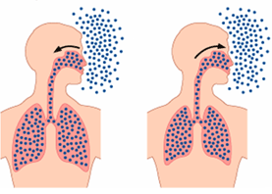
VENTILAÇÃO OU RESPIRAÇÃO
INSPIRAÇÃO
EXPIRAÇÃO

Slide 5
FASES DA VENTILAÇÃO
INSPIRAÇÃO
EXPIRAÇÃO
Entrada de ar no Sistema Respiratório entrada de ar nos pulmões, pela contração da musculatura do diafragma e dos músculos intercostais.
Saída de ar do Sistema Respiratório saída de ar dos pulmões, pelo relaxamento da musculatura do diafragma e dos músculos intercostais.

Slide 6
VÍDEO HEMATOSE ATÉ 1,18

Slide 7
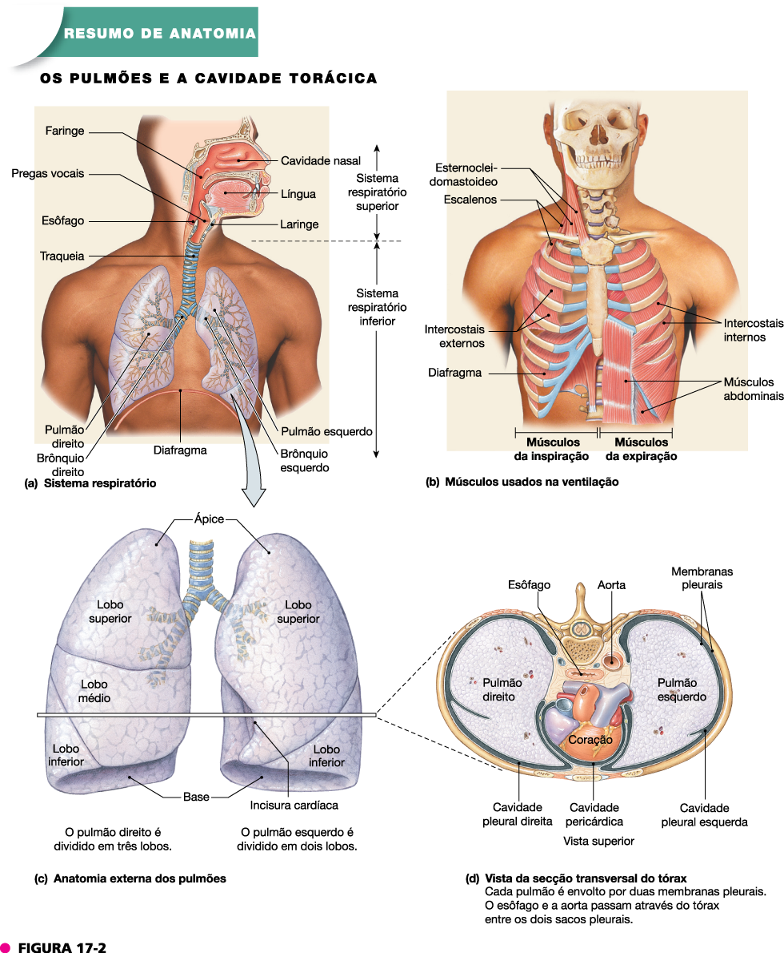
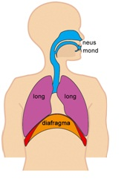
MÚSCULOS ENVOLVIDOS NO PROCESSO DE VENTILAÇÃO

Slide 8
MECÂNICA DA VENTILAÇÃO PULMONAR
A entrada e saída de ar nos pulmões depende da diferença entre a pressão atmosférica e a pressão intrapulmonar, a qual é criada por ação dos músculos respiratórios intercostais e
diafragma.
O ar se movimenta do local de maior pressão para o local de menor pressão.

Slide 9
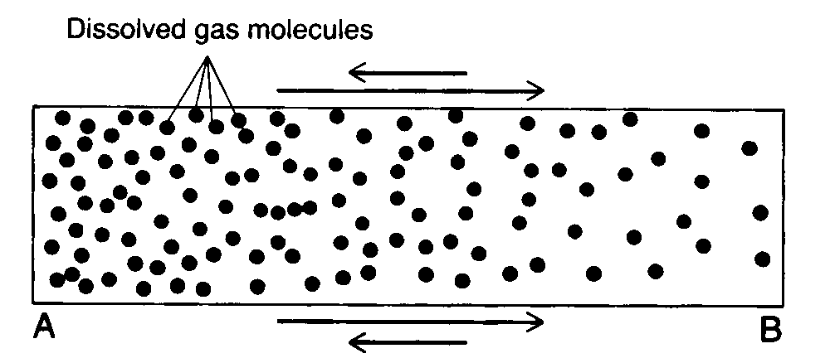
DIFUSÃO
Os gases movem-se de áreas de maior pressão para áreas de menor pressão

Slide 10
DIAFRAGMA
Músculo em forma de cúpula que separa a cavidade torácica da cavidade abdominal sob o qual ficam apoiados os pulmões
Sempre que este músculo contrai ele se movimenta para baixo empurrando as vísceras, favorecendo a expansão dos pulmões no sentido caudal
É inervado pelo nervo Frênico (C3-C4-C5) e é responsável por cerca de 70% do trabalho inspiratório

Slide 11
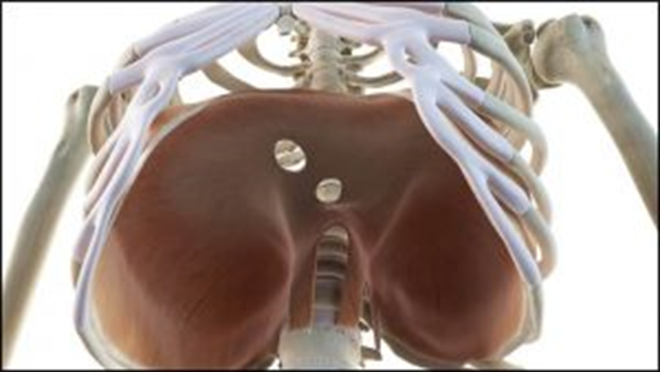

Slide 12
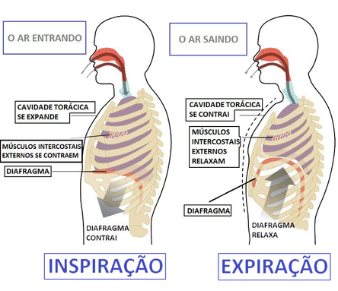

Slide 13
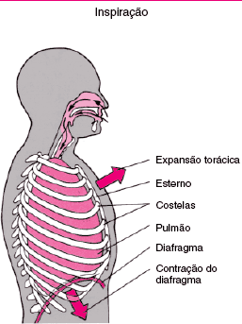
Mecânica da INSPIRAÇÃO
Contração dos Músculos Inspiratórios e Expansão da Caixa Torácica
Promove redução da Pressão Intra-pulmonar e fluxo de ar para os pulmões

Slide 14
Contração dos músculos intercostais
Contração e abaixamento do diafragma
⇩
Levantamento das costelas e do esterno
Aumento do volume da caixa torácica e consequentemente dos pulmões
⇩
Diminuição da pressão dentro dos pulmões
⇩
ENTRADA DO AR

Slide 15
Mecânica da EXPIRAÇÃO
Relaxamento dos Músculos Inspiratórios e Retração da Caixa Torácica
Promove aumento da Pressão Intra-pulmonar e fluxo de ar para fora dos pulmões

Slide 16
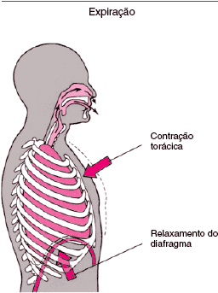
Relaxamento dos músculos intercostais
Relaxamento e subida do diafragma
⇩
Abaixamento das costelas e do esterno.
Diminuição do volume da caixa torácica e consequentemente dos pulmões
⇩
Aumento da pressão dentro dos pulmões
⇩
SAÍDA DO AR

Slide 17
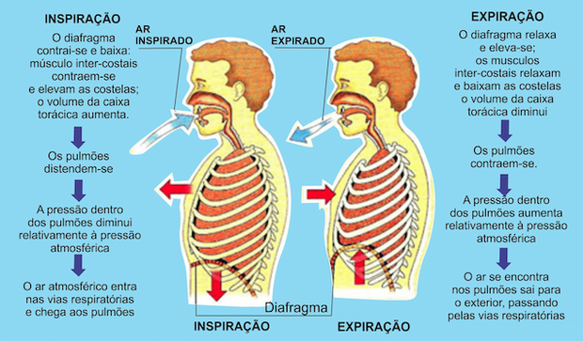
MECÂNICA RESPIRATÓRIA
Inspiração e Expiração (Ciclo respiratório)

Slide 18
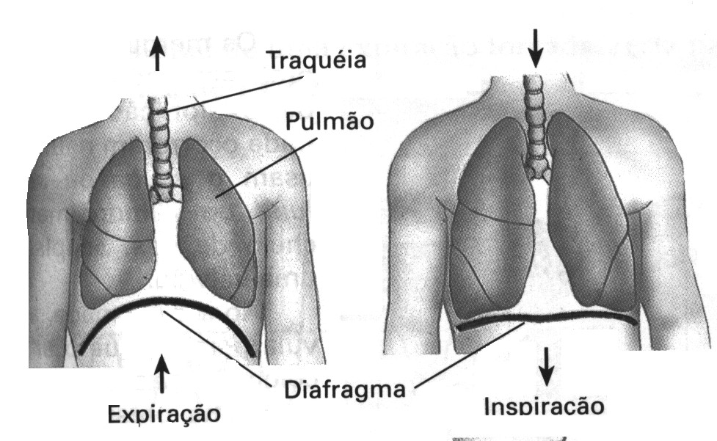

Slide 19
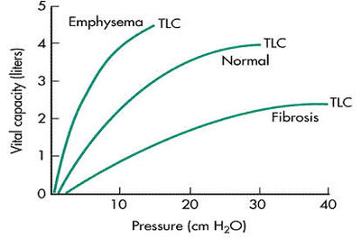
COMPLACÊNCIA PULMONAR
Complacência = Volume/Pressão
Indica a capacidade de distensão dos pulmões e da caixa torácica.
É inversamente proporcional à elastância e à rigidez torácica/pulmonar (forças contrárias à expansão).
TLC - Capacidade Torácica Pulmonar

Slide 20
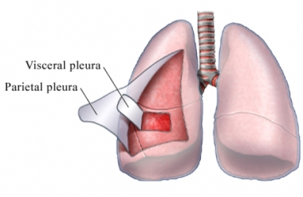
PLEURA
Revestimento Pulmonar
Pleura Visceral
Pleura Parietal

Slide 21
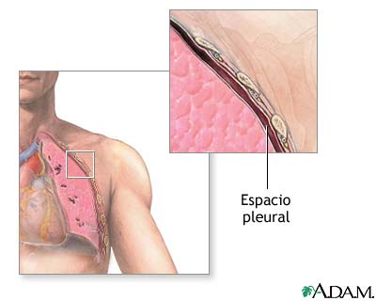
ESPAÇO PLEURAL
Espaço
Pleural

Slide 22
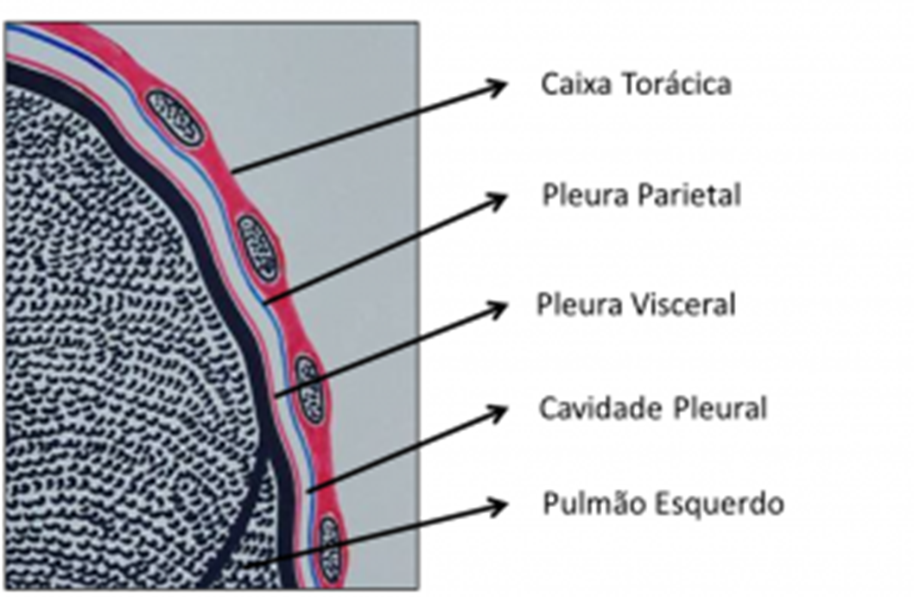

Slide 23
PLEURA

Slide 24
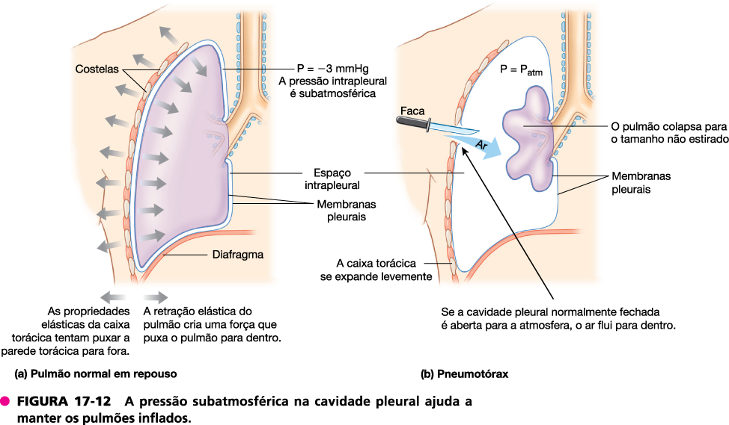
PRESSÃO INTRAPLEURAL
É subatmosférica e ajuda a manter os pulmões inflados

Slide 25
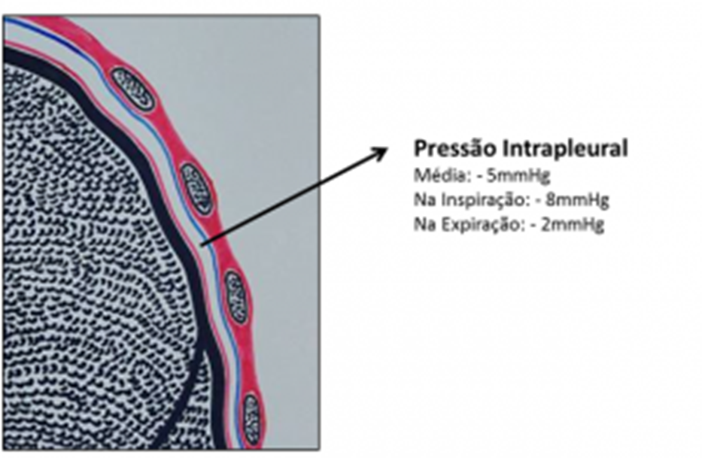

Slide 26
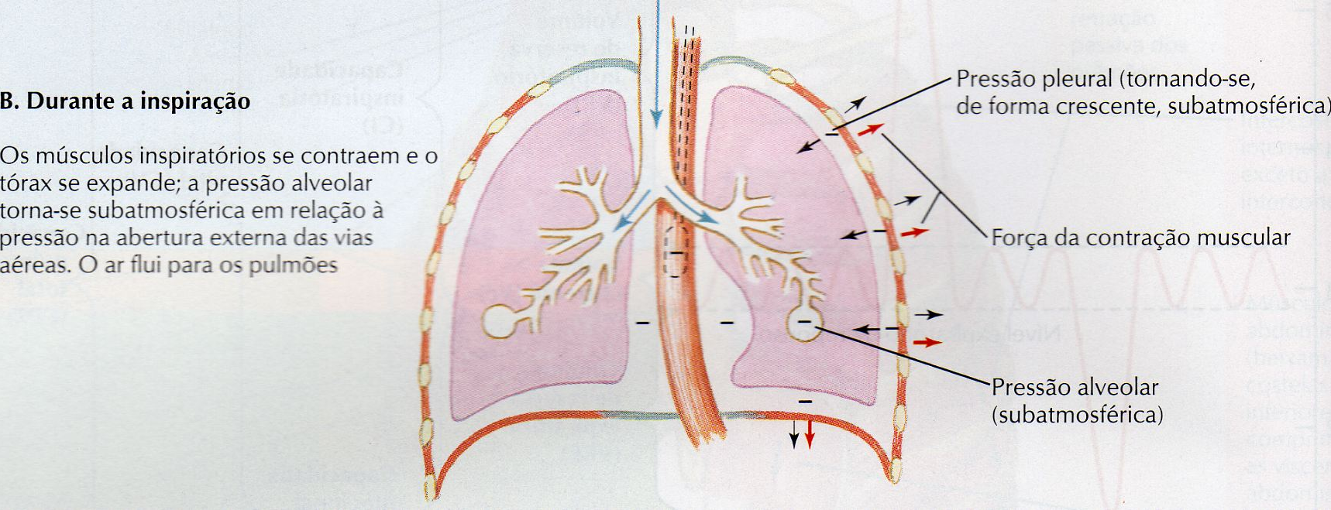
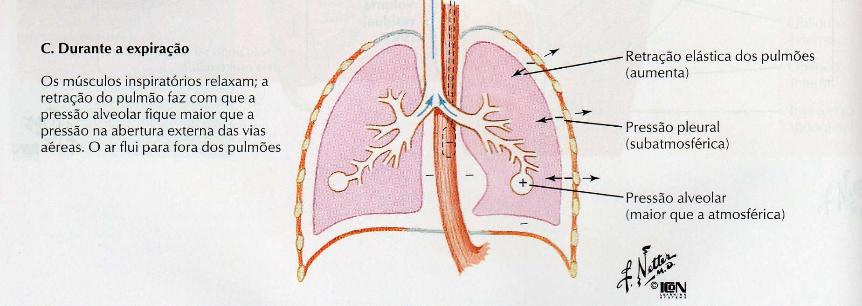

Slide 27
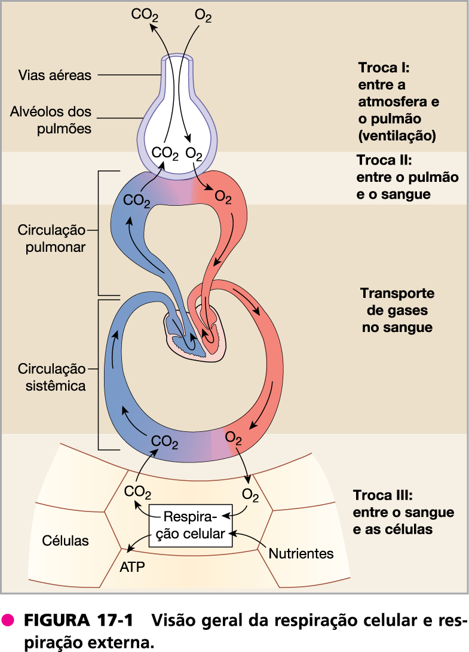
PROCESSOS DA RESPIRAÇÃO
FUNCIONAMENTO COORDENADO ENTRE OS SISTEMAS RESPIRATÓRIO E CIRCULATÓRIO
Troca do ar entre atmosfera e os pulmões
Troca de O₂/CO₂ entre pulmões e sangue
Transporte de O₂/CO₂ pelo sangue
Troca de gases entre o sangue e as células

Slide 28
VÍDEO HEMATOSE 1,18 ATÉ 2,45

Slide 29
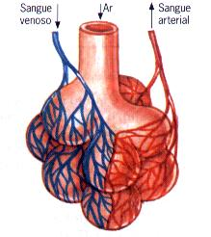
Hematose Pulmonar
Processo de oxigenação do sangue
Troca gasosa que ocorre a nível dos alvéolos pulmonares.
O ar atmosférico atinge os alvéolos, o oxigênio atravessa a parede que é muito fina e penetra nos capilares.
Como troca liberta-se o dióxido de carbono transportado pelo sangue.

Slide 30
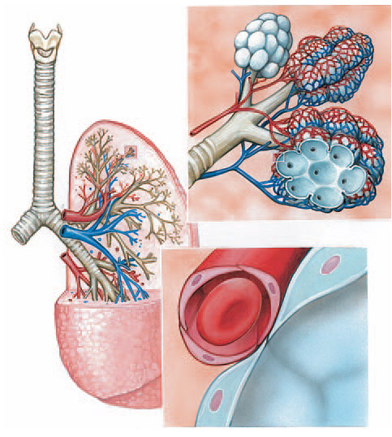
ALVÉOLOS
Bolsas de ar ricamente vascularizadas (envoltas por uma extensa rede de capilares)
300 milhões de alvéolos
Laringe
Artéria
Alvéolos
Traquéia
Bronquíolos
Veia
Hemácia
Células da parede do alvéolo
Brônquios
O₂
Capilar sangüíneo
CO₂
Ar alveolar

Slide 31
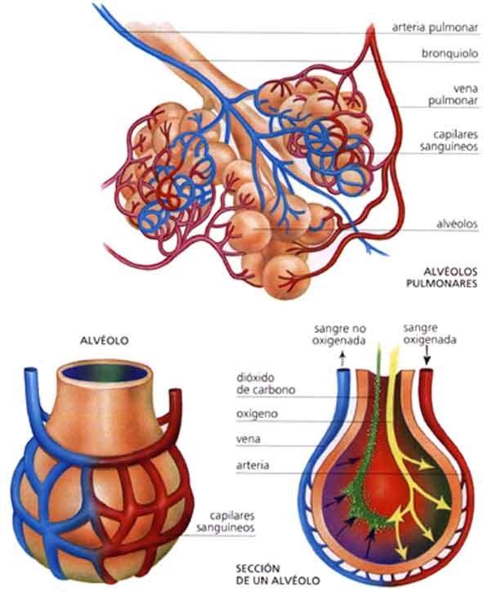
ALVÉOLOS
Artéria pulmonar – sg venoso
Veia pulmonar – sg arterial

Slide 32
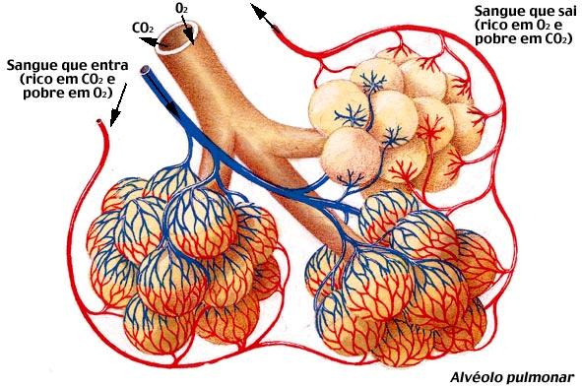
ALVÉOLOS
Realizam a Troca Gasosa com os capilares pulmonares

Slide 33
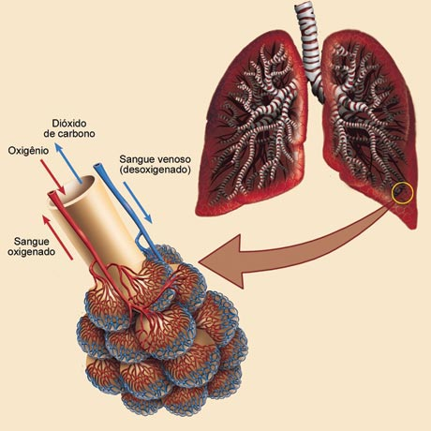

Slide 34
Vídeo Surfactante 1,48

Slide 35
SURFACTANTE DAS CÉLULAS ALVEOLARES
Diminui a tensão superficial dos alvéolos → previne atelectasia (colapso alveolar)
Torna mais fácil a expansão dos alvéolos
Mistura-se ao líquido alveolar e substitui a água na superfície da membrana alveolar, interrompendo as forças coesivas das moléculas de água.
Mistura de proteínas e fosfolipídios – Di-palmitoil-fosfatidil-colina

Slide 36
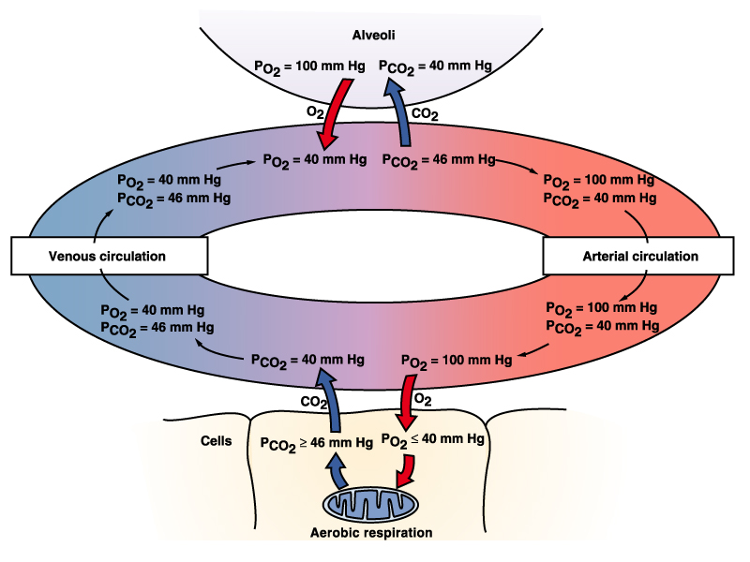
DIFUSÃO DE GASES PELA
MEMBRANA RESPIRATÓRIA
Alvéolo
Sangue entra
rico em CO2
e pobre em O2
Sangue sai
rico em O2 e
pobre em CO2

Slide 37
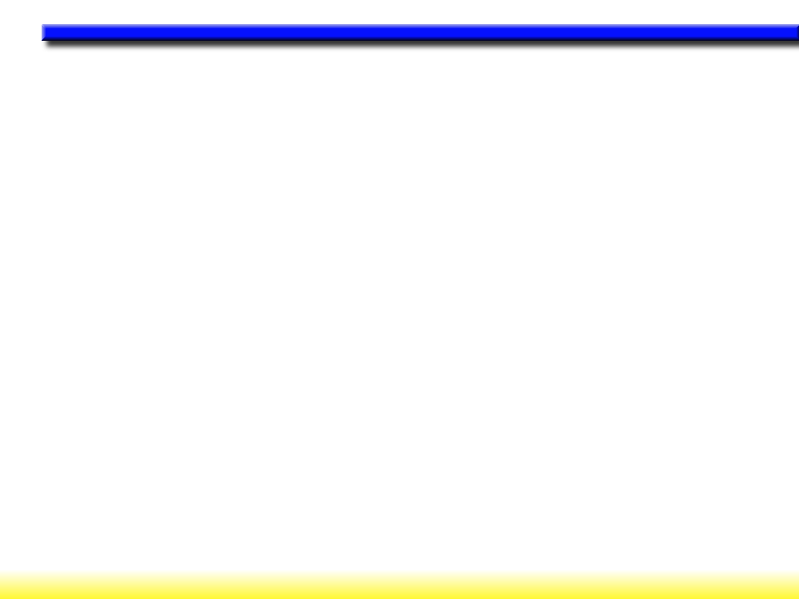
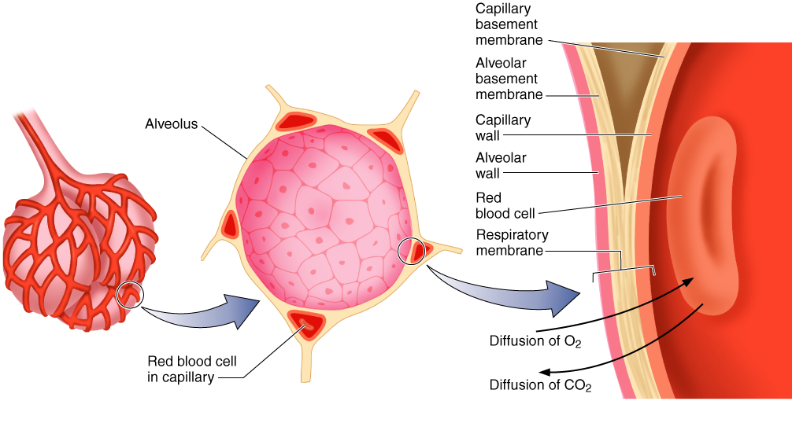
Membrana Respiratória

Slide 38
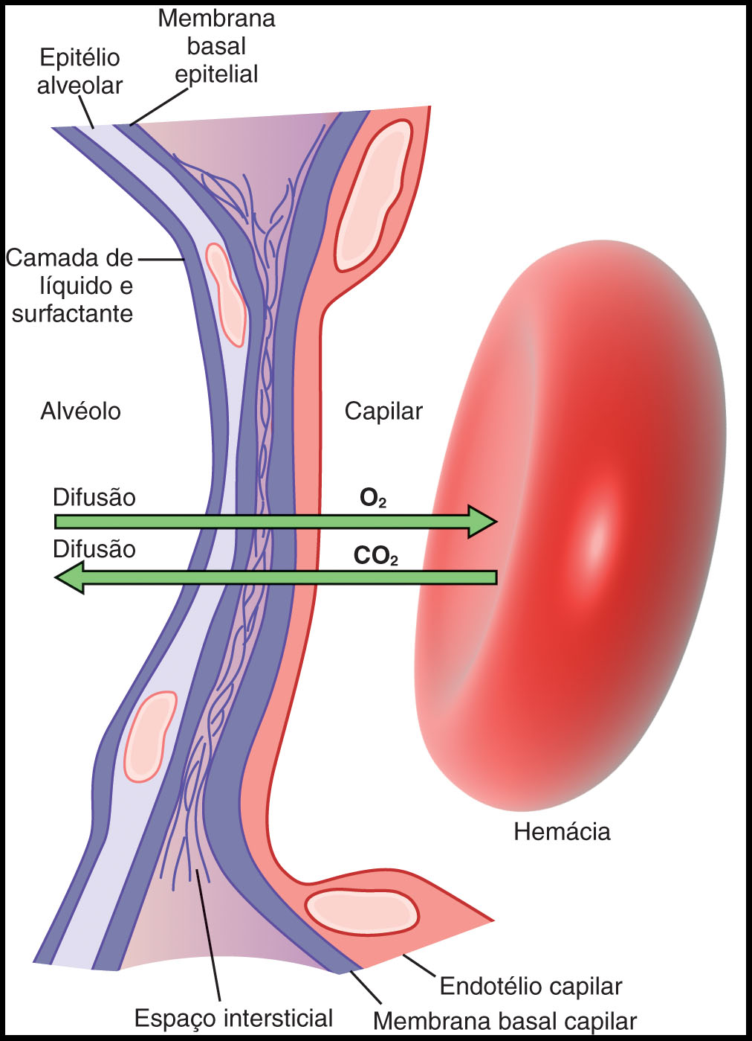

Slide 39
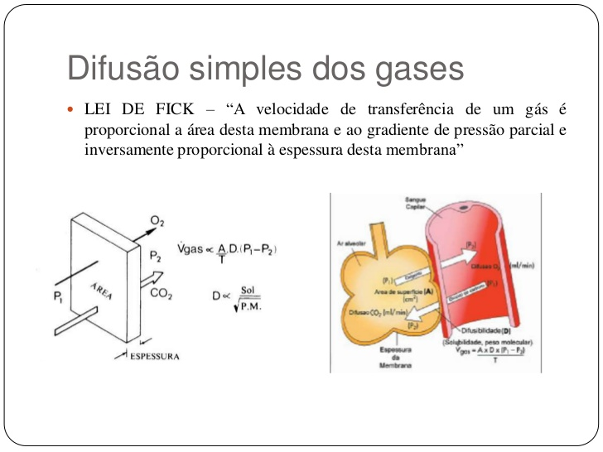

Slide 40
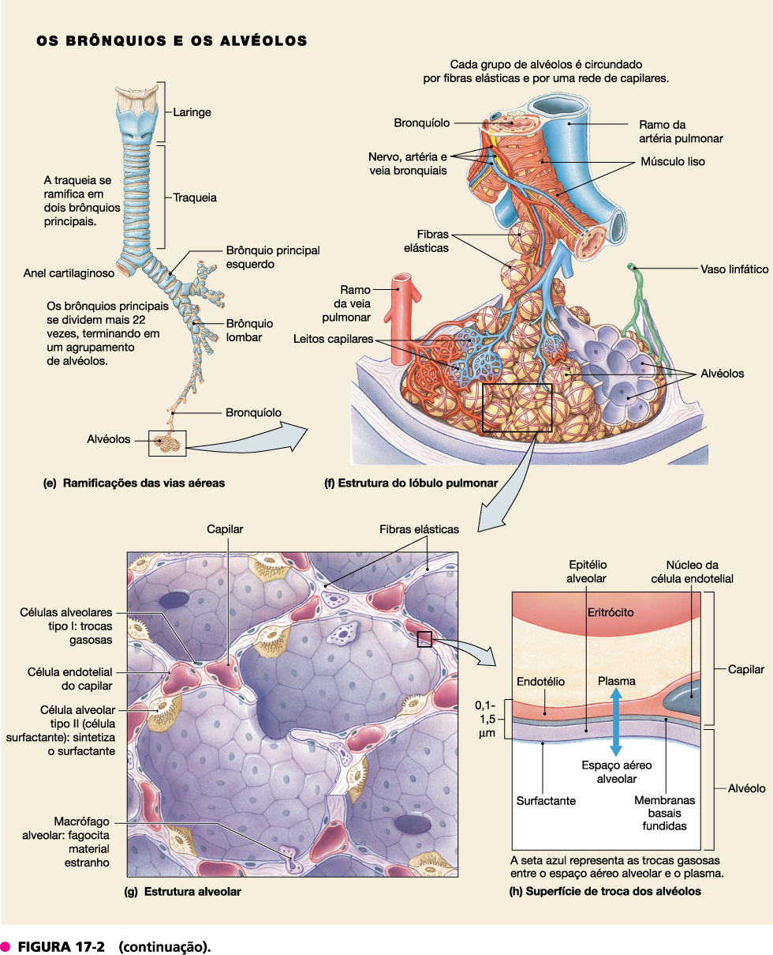
ALVÉOLOS

Slide 41
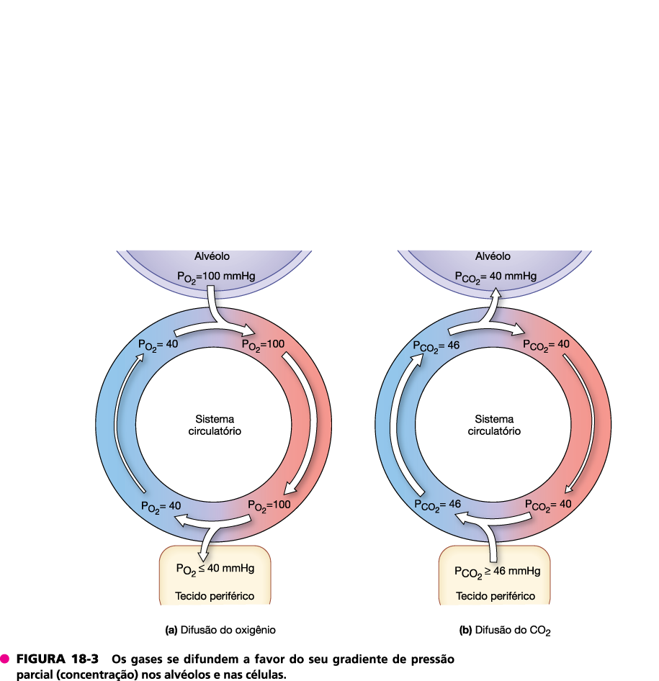
TROCA DE O₂/CO₂ ENTRE PULMÕES E SANGUE
Gases difundem-se de áreas de alta pressão para as de baixa pressão

Slide 42
PERFUSÃO PULMONAR
A perfusão pulmonar refere-se ao fluxo sanguíneo da circulação pulmonar disponível para a troca gasosa, sendo que as suas pressões são relativamente mais baixas quando comparadas com a circulação sistêmica

Slide 43
A perfusão pulmonar é dependente da postura. Na posição ortostática podem ser vistas três zonas:
Zona I – a ventilação sobrepuja a perfusão
Zona II - a ventilação e a perfusão são equivalentes
Zona III – a perfusão sobrepuja a ventilação

Slide 44
Relação entre o tamanho das vias aéreas e fluxo sanguíneo regional na posição ortostática
A perfusão encontra-se reduzida nos ápices devido à força gravitacional. Esse fato permite os alvéolos serem plenamente expandidos. Essa expansão pode comprimir os vasos sanguíneos diminuindo mais a perfusão sanguínea
B. A perfusão é aumentada nas bases pulmonares devido à gravidade. Os vasos sanguíneos com maior diâmetro evitam a completa expansão dos alvéolos podendo reduzir seus diâmetros

Slide 45
DISSOLUÇÃO DOS GASES
O₂ e CO₂ são moléculas lipofílicas, hidrofóbicas
O sangue é uma matriz hidrofílica

Slide 46
TRANSPORTE DE O₂/CO₂ PELO SANGUE
O₂ tem baixa solubilidade em soluções aquosas (100 mL de água dissolvem 0,5 mL de O₂ / 100 mL de sangue dissolvem 20 mL de O₂!!!!)
Maior parte do O₂ é carreado pela Hemoglobina - há pouco oxigênio no plasma
  95 – 100% de saturação da hemoglobina em oxigênio - oxihemoglobina: HbO₂
  Nas células, a hemoglobina libera o oxigênio

Slide 47
TRANSPORTE DE GÁS
O O₂ é transportado por dois caminhos:
Dissolvido no plasma
Ligado a hemoglobina, como oxihemoglobina (HbO₂)

Slide 48
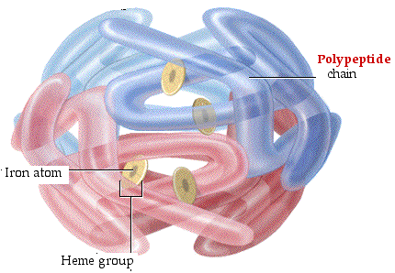
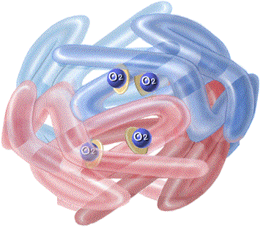
TRANSPORTE DE OXIGÊNIO
Pulmões
Hb + O₂ HbO₂
Desoxihemoglobina Oxigênio Oxihemoglobina
Tecidos

Slide 49
A saturação da hemoglobina por O₂ é afetada por:
PO₂
pH
Temperatura
PCO₂
2,3-difosforoglicerato

